Slide 1
Introduction
금융공학 프로그래밍 II
Fall 2018

Slide 2
Tentative Schedule
 | 조교 세션 (화) | 본강의 (수)
Week 1 | VS 2017 설치 Compile / build / debug | Variables 반복문 / 조건문
Week 2 | 반복문 & 조건문 실습 Function 기초 | Black-Scholes Functions Implied volatility
Week 3 | Function 실습 구조체 | MC Simulation Binomial Tree
Week 4 | Array Pointer | Option Class Black-Scholes Model Class
Week 5 | Object Class | Digital Option Class Barrier Option Class
Week 6 | Inheritance Polymorphism | MC Simulation Class Binomial Tree Model Class

Slide 3
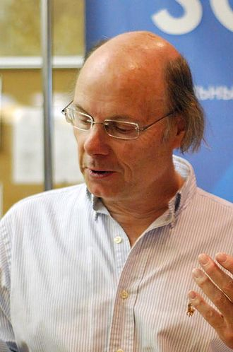
C++ 소개
C++ 장점
Computation speed
Access to some low-level features
Objective-oriented programming language
C++ 특징
1979년에 Bjarne Stroustrup 에 의해 개발됨
C언어의 문법을 포함함
C언어 외에 추가 구성 요소
Objective-oriented programming : Class
Generic programming : Template
STL (Standard Template Library)
기타: reference variable, namespace 등등

Slide 4
To be a quant
From “On Becoming a Quant” by Mark Joshi
All forms of quants spend a large amount (i.e. more than half) their
time programming. However, implementing new models is interesting
in itself. The standard programming approach is object-oriented C++.
A wannabe quant must learn C++.

Slide 5
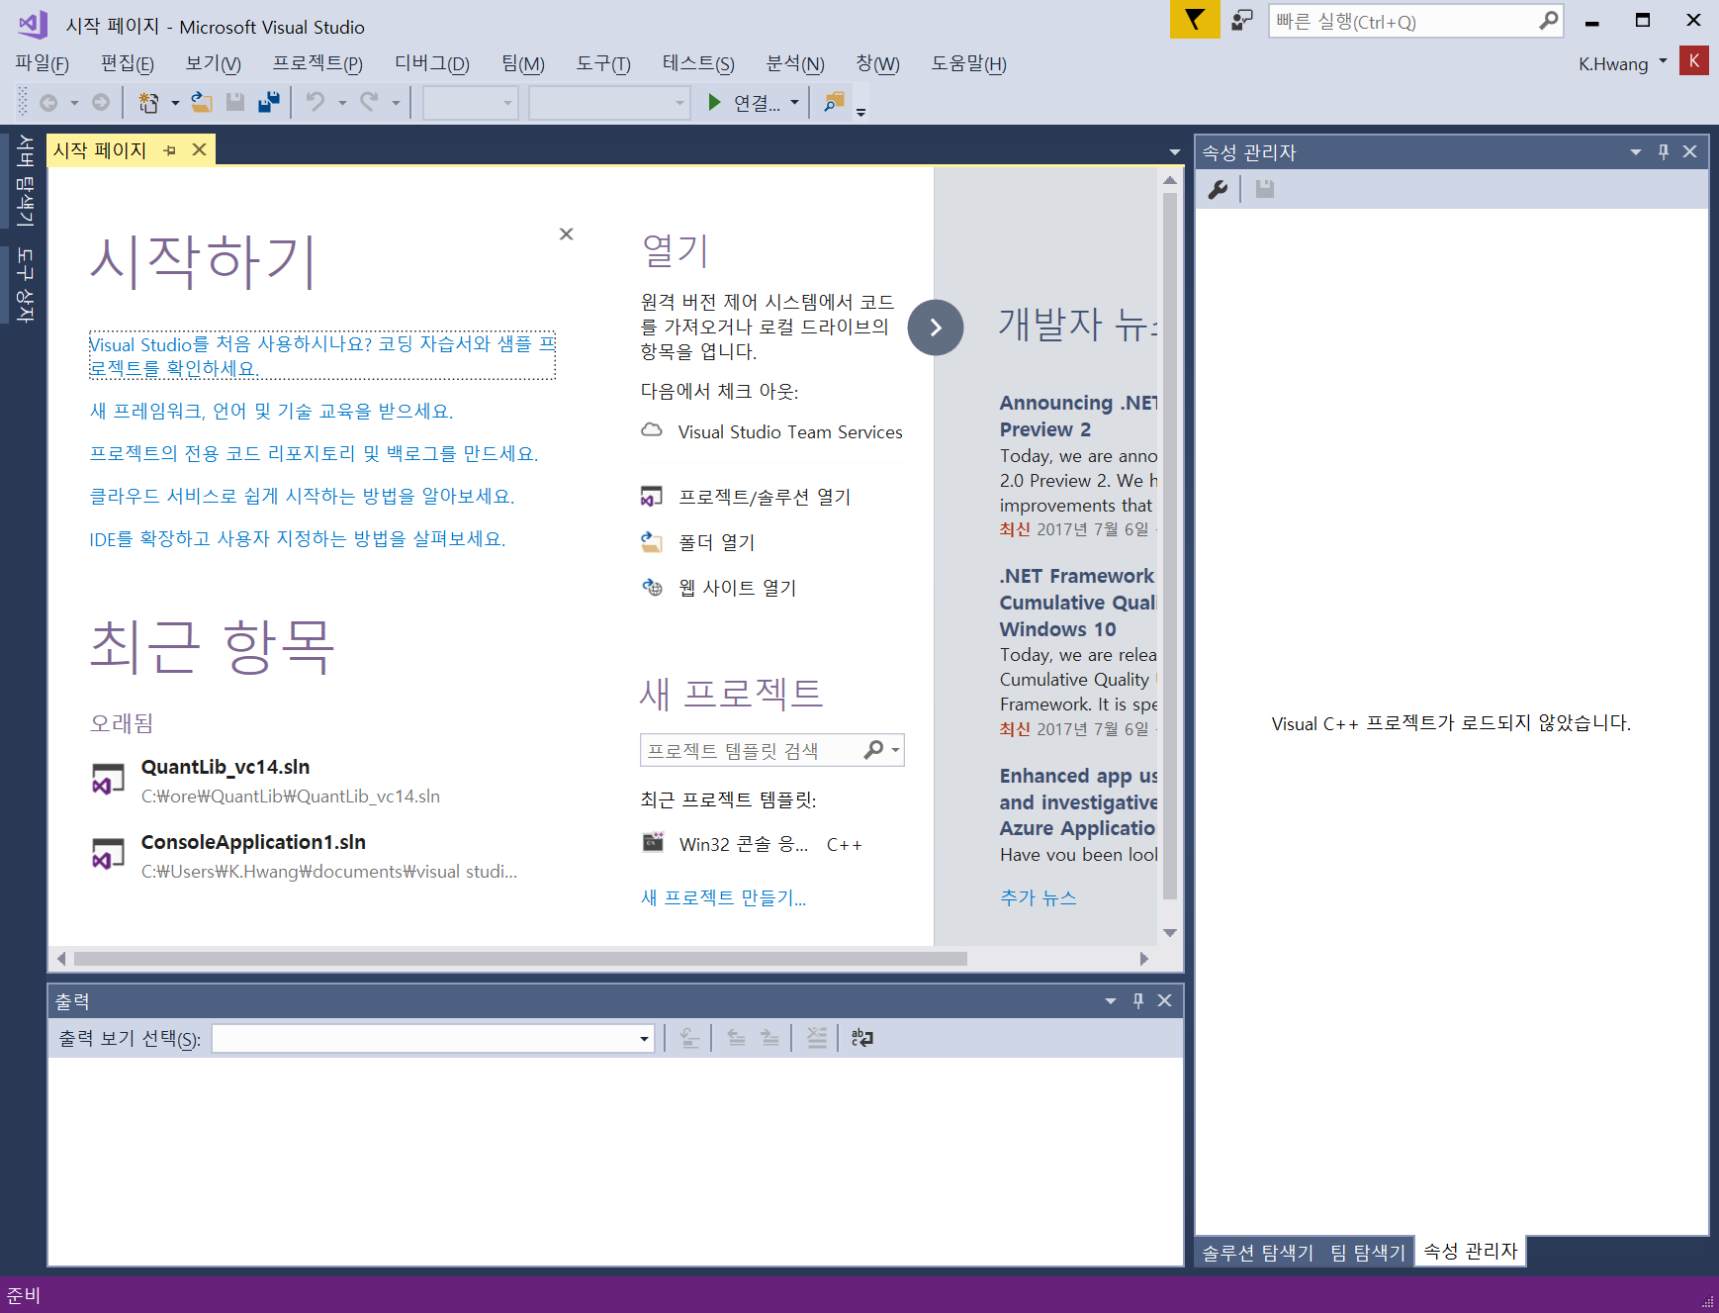
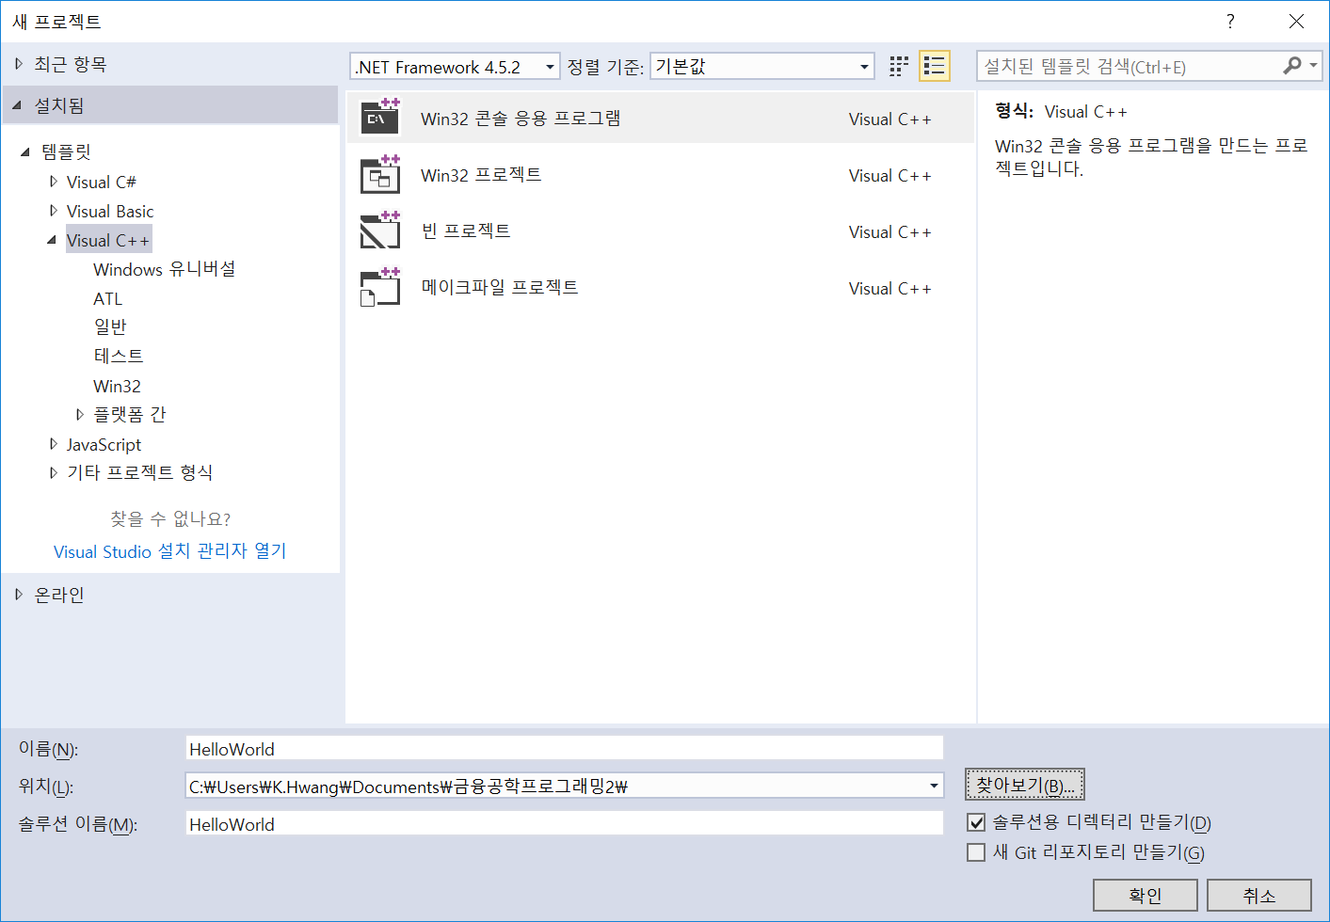
New Project 만들기
새 프로젝트 만들기
파일 >> 새로만들기 >> 프로젝트
새 프로젝트 설정
Visual C++ 확인
Win32 콘솔 응용 프로그램 확인
이름, 위치, 솔루션이름 입력
확인 클릭
1
3
2
4

Slide 6
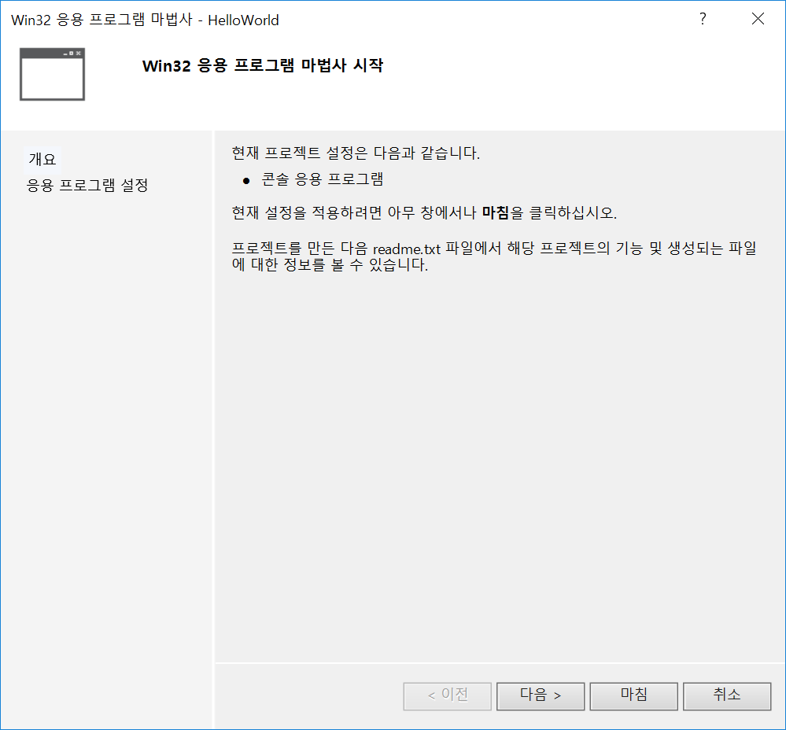
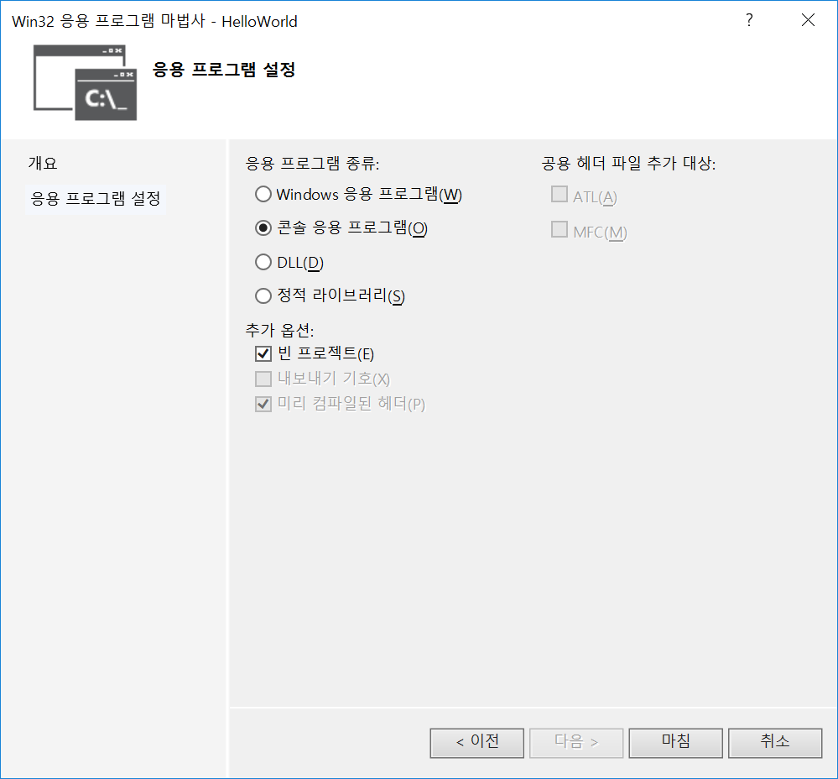
New Project 만들기
Win32 응용 프로그램 마법사
다음 클릭
콘솔 응용 프로그램 확인
빈 프로젝트 선택
마침 클릭
프로젝트 확인
탐색기에서 프로젝트 위치 경로 확인
HelloWorld (솔루션이름) 폴더에 HelloWorld.sln 파일
HelloWorld (프로젝트이름) 폴더에 HelloWorld.vcxproj / HelloWorld.vcxproj.filters 파일
5
6
7

Slide 7
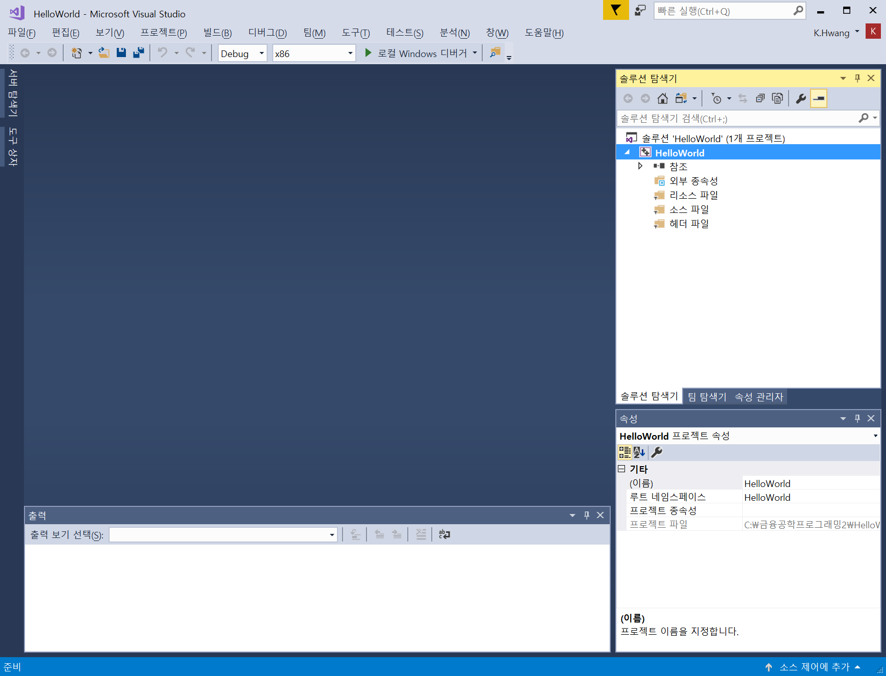
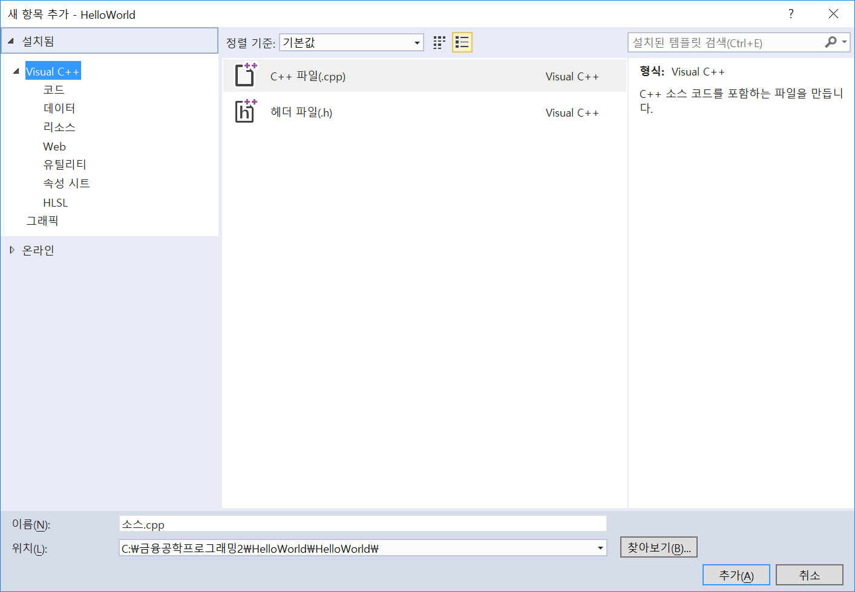
Visual Studio 기본 화면
Debug / Release
X86 / x64
새 파일 추가
솔루션 탐색기 HelloWorld 우클릭
추가 >> 새항목
Visual C++ 확인
C++ 파일 (.cpp)
이름 변경
추가 클릭

Slide 8
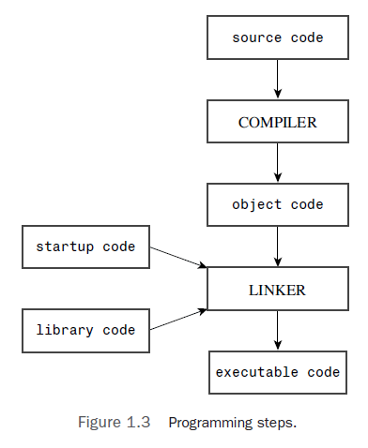
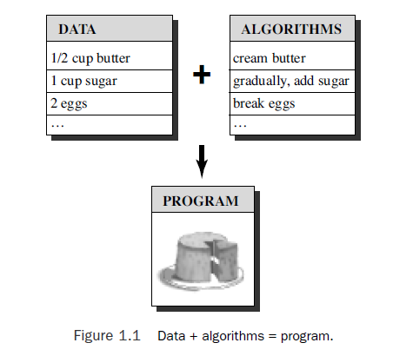
Getting Started with C++

Slide 9
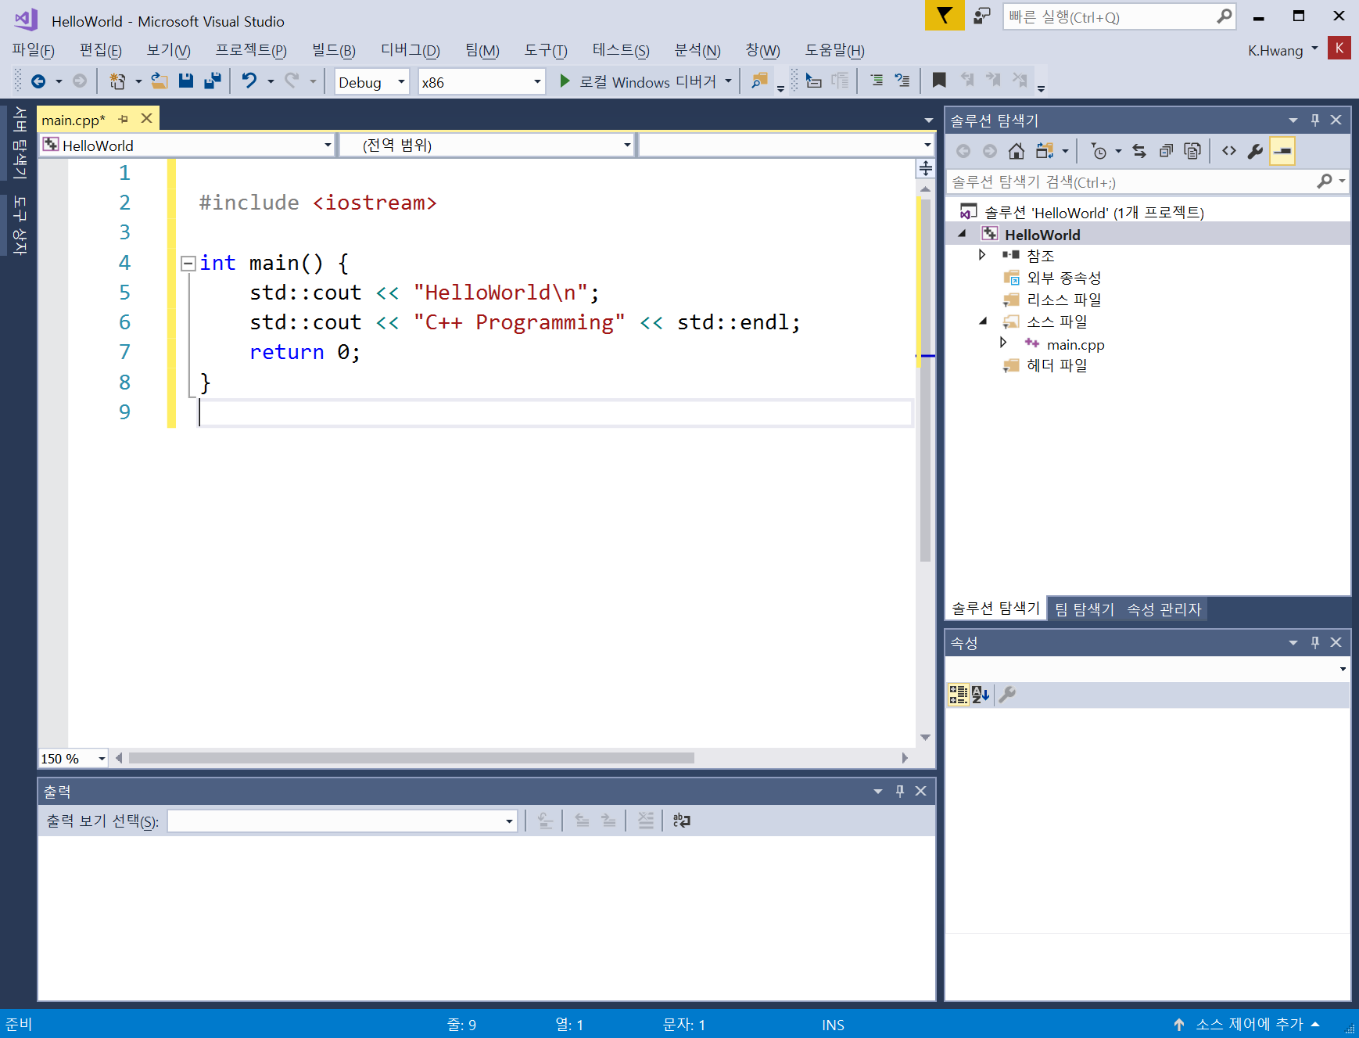
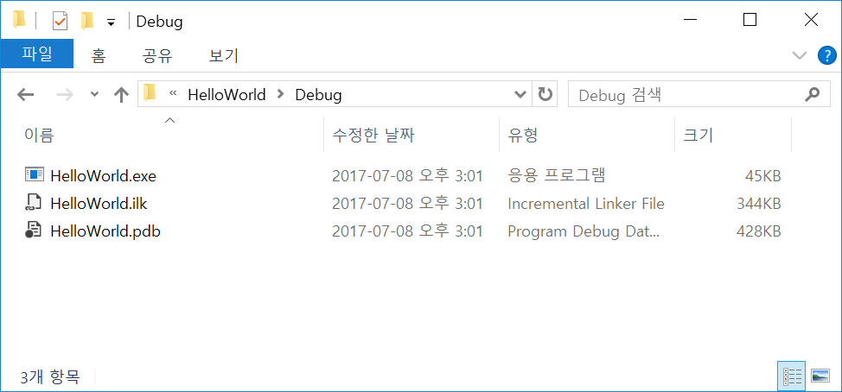
코딩, 빌드, 실행
솔루션탐색기
추가한 파일 확인
편집기에 코드 입력
컴파일 & 빌드
메뉴: 빌드 >> 솔루션 빌드
실행
솔루션 폴더 >> Debug 또는 Release
HelloWorld.exe 실행
F5 또는 Ctrl + F5

Slide 10
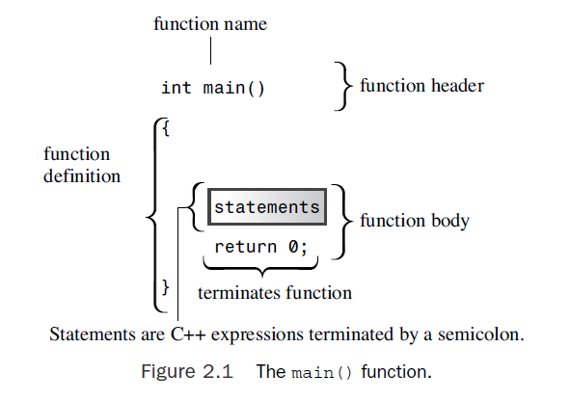
Setting Out to C++

Slide 11
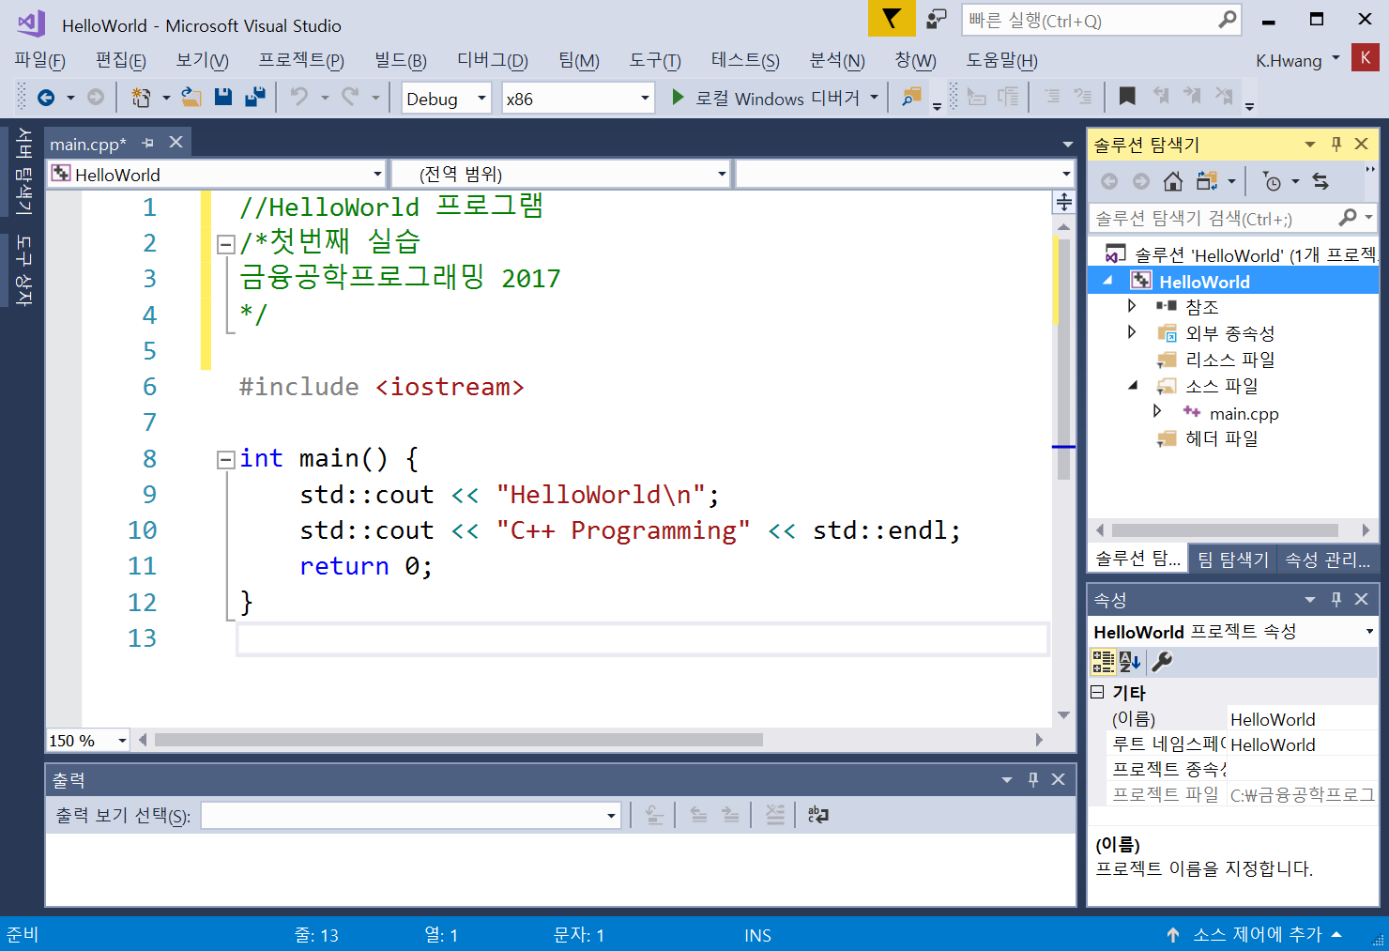
HelloWorld 코드 분석
main() 함수
모든 C / C++ 프로그램은 단 한개의 main() 함수를 포함한다.
프로그램의 실행이 시작되는 함수
모든 함수는 return 값의 타입 (예시에서는 int) 을 함수 시작하는 첫 줄에 표시함
return 0 : 함수 결과로 0을 반환하고 끝남
함수는 { … } 로 구분해야 함
std::cout
이름공간 std에 있는 cout 객체
연산자 << 는 cout 과 만나면 뒤에 오는 내용을 출력함
문자열
큰 따옴표(“…“) 로 둘러쌈
작은따옴표는 문자 1개에만 쓰임
이스케이프 문자
“\n” 줄바꿈, ”\t” 탭
역슬래쉬를 쓰려면 “\\“
명령의 끝에는 반드시 세미콜론(;)
주석 (Comments)
// 뒤에 있는 라인
/* … */ 로 둘러쌓인 블럭
파이썬의 # 와 “”” … “”” 에 해당
전처리기
# 뒤에 있는 키워드는 컴파일 시작 전에 소스코드를 변경시키는 역할을 함
#include <iostream>은 입출력기능을 코드에 추가하는 역할

Slide 12
데이터 타입
C++의 주요 데이터 타입
숫자는 기본적으로 int 또는 double 형임
정수를 double형으로 쓰려면 3.0과 같이 .0을 붙여야함
변수의 선언
C / C++ 에서 모든 변수는 사용 전에 반드시 특정 타입으로 선언되어야 함

Slide 13
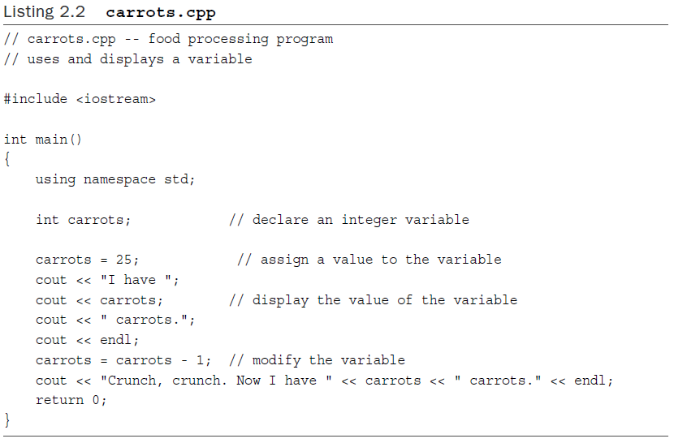
선언 Declare
변수 Variable
대입 Assign
수정 Modify

Slide 14
변수와 연산
출력결과:
Variable & Operations
10 30 7 7.5 2
사칙연산자
% 연산자 : 나머지
정수와 정수의 연산 결과는 정수임
주의!! 정수 나누기 정수 연산
줄바꿈을 출력해야 줄넘김
여러 라인의 코드로 한 줄 출력이 가능함
#include <iostream>
using namespace std;
int main() {
cout << "Variable & Operation\n";
int a = 10;
int b = a + 20;
double c = b / 4;
double d = b / 4.0;
double e = b % 4;
cout << a << " ";
cout << b << " " << c;
cout << " " << d << " "
<< e << endl;
return 0;
}

Slide 15
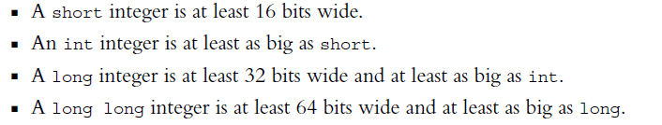
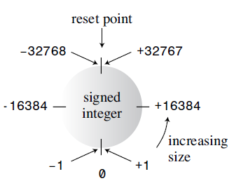
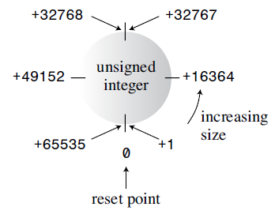
Integer Types

Slide 16
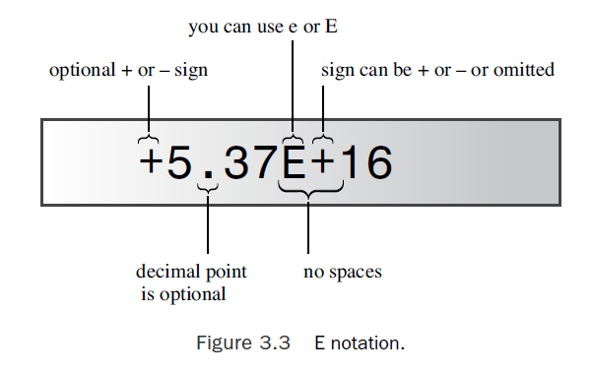
Floating Point Numbers
float
double
long double

Slide 17
에러와 디버그
문법상 오류는 빌드 시 에러 발생
에러 메세지를 보고 어떤 오류인지 파악
오류 수정 후 다시 빌드
문법상 오류가 아니라 빌드는 되지만 실행시 에러가 발생하거나 원하는 실행 결과가 나오지 않는 에러
문제를 수정하기 위해 문제 원인을 파악해야 함
에러를 파악하고 수정하는 과정을 Debug 라고 함
Visual Studio의 디버그 기능
1>------ 빌드 시작: 프로젝트: HelloWorld, 구성: Debug Win32 ------
1>main.cpp
1>c:\금융공학프로그래밍2\helloworld\helloworld\main.cpp(12): error C2146: 구문 오류: ';'이(가) 'cout' 식별자 앞에 없습니다.
1>"HelloWorld.vcxproj" 프로젝트를 빌드했습니다. - 실패
========== 빌드: 성공 0, 실패 1, 최신 0, 생략 0 ==========

Slide 18
연산자
증가, 감소연산자 : ++, --
대입연산자 : =, +=, -=, *=, /=, %=
기타연산자 : >>, <<, 비트연산자
비교연산자

Slide 19
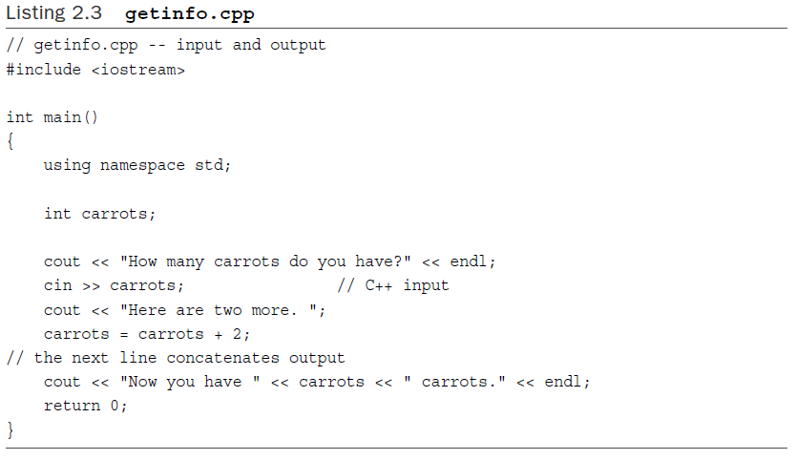
입력과 출력 cin & cout

Slide 20
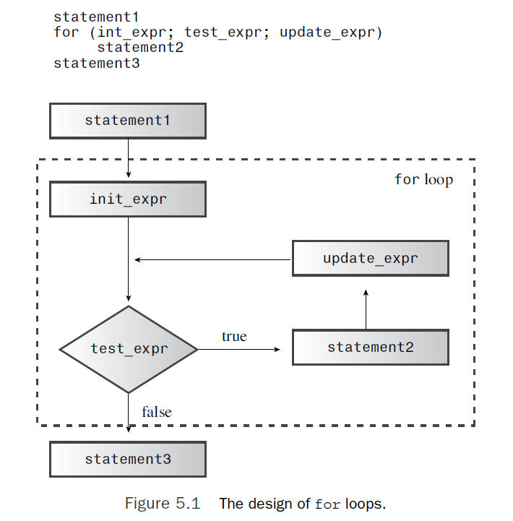
For loop

Slide 21
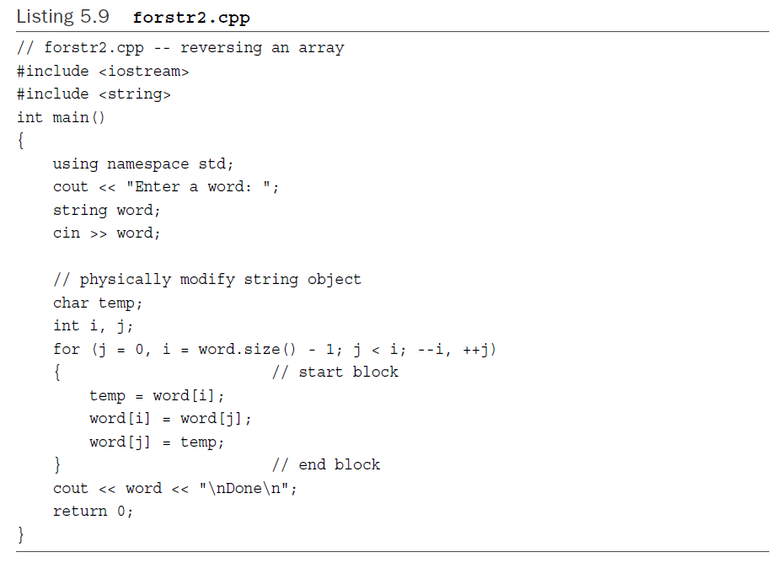
For loop

Slide 22
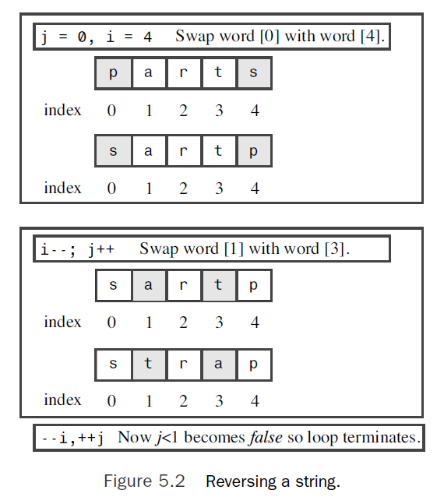
For loop

Slide 23
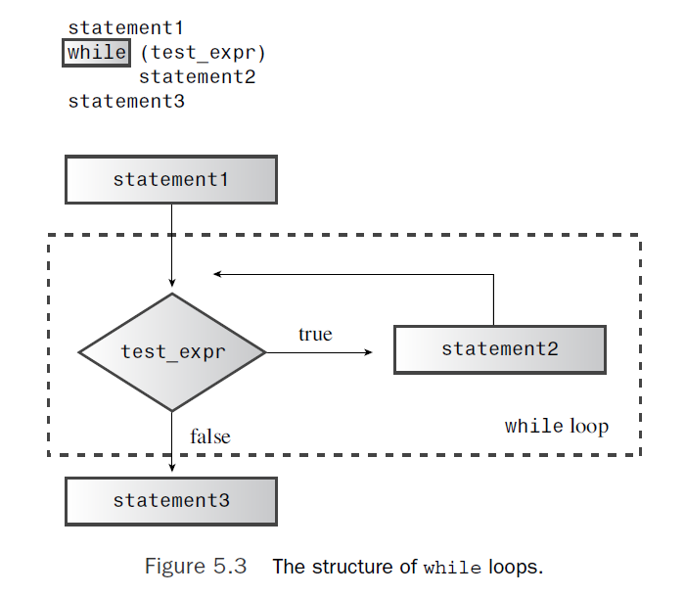
While loop

Slide 24
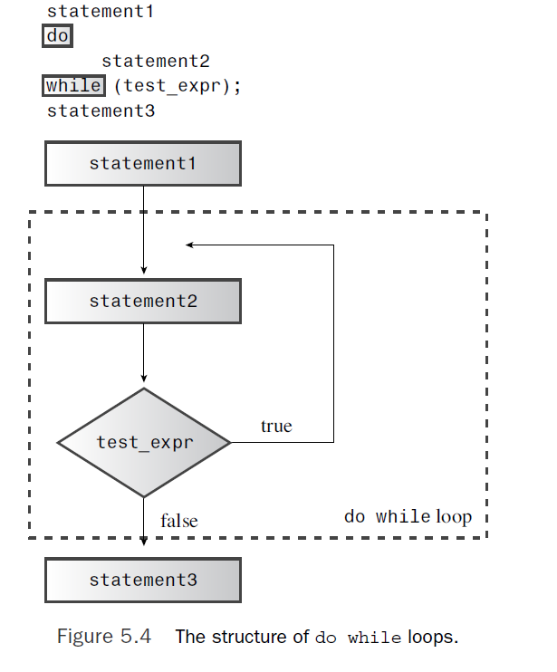
Do-while loop

Slide 25
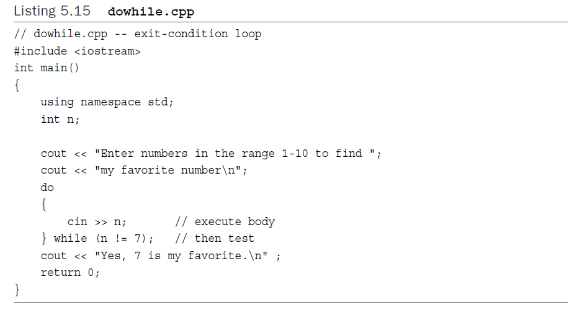
Do-while loop

Slide 26
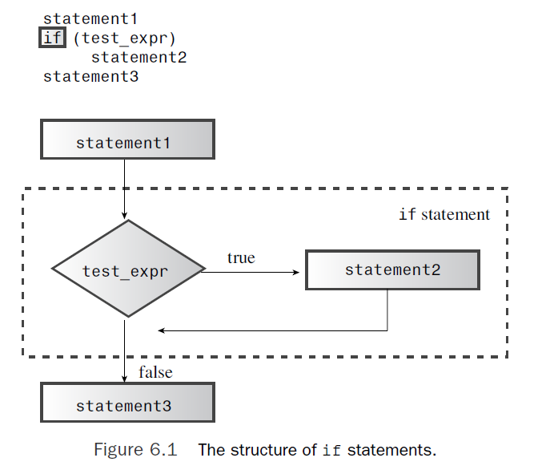
If statement

Slide 27
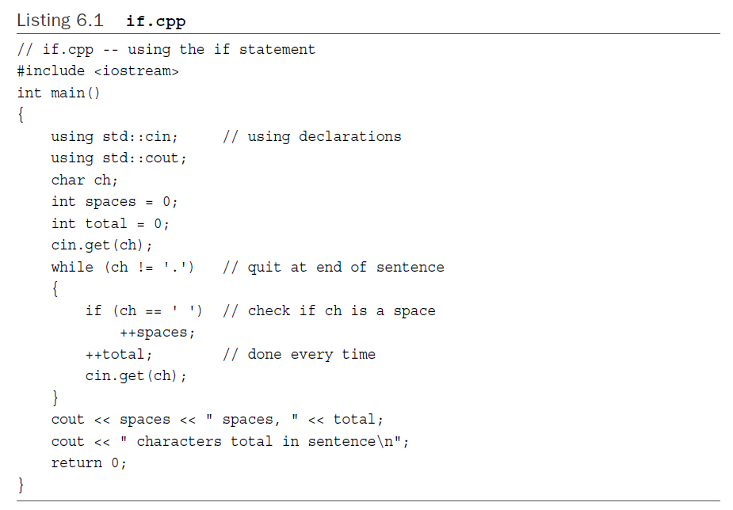

Slide 28
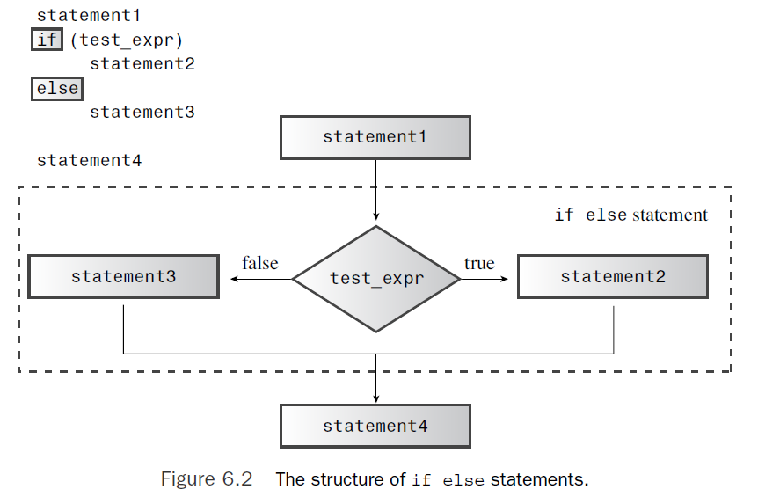
If-else statement

Slide 29
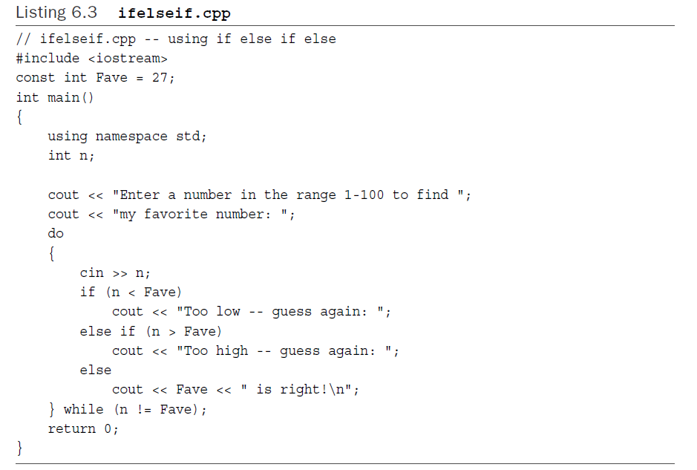

Slide 30
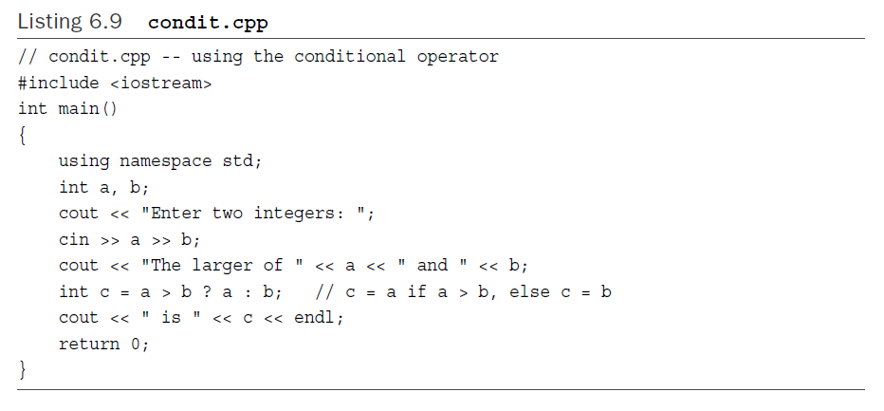
? operator

Slide 31
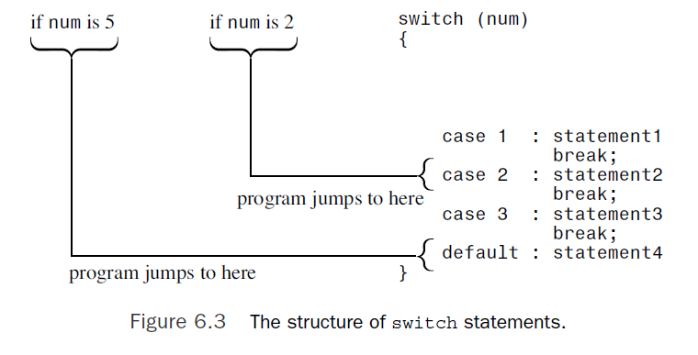
Switch statement

Slide 32
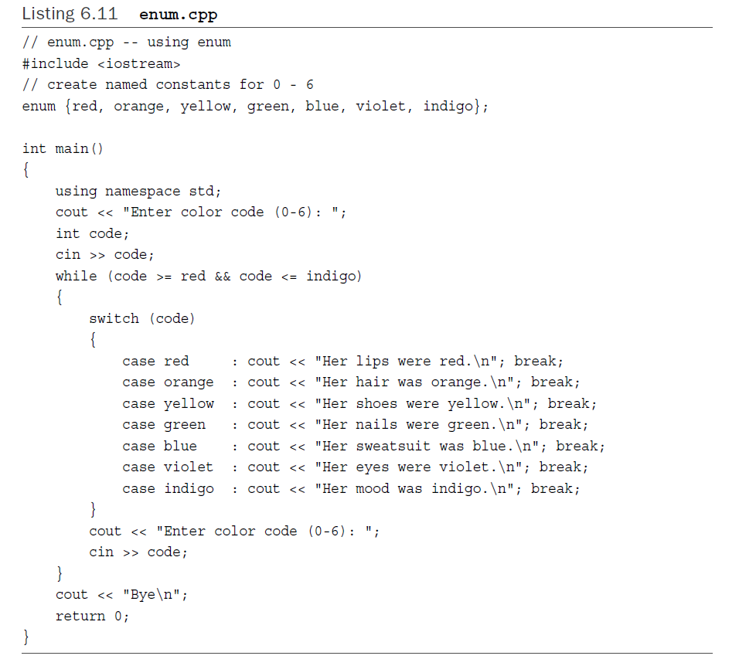

Slide 33
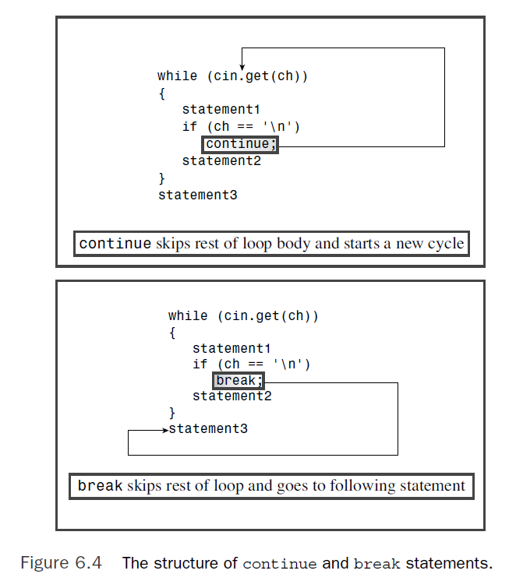
Continue & Break

